Slide 1
FaaS

Slide 2
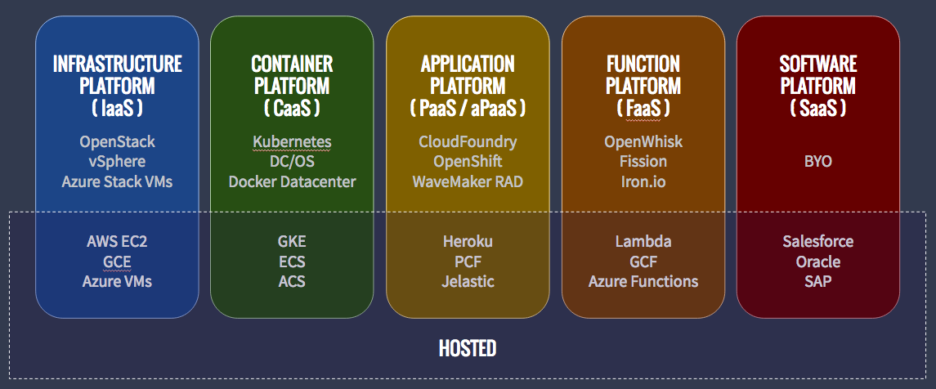
Plattform Spektrum

Slide 3
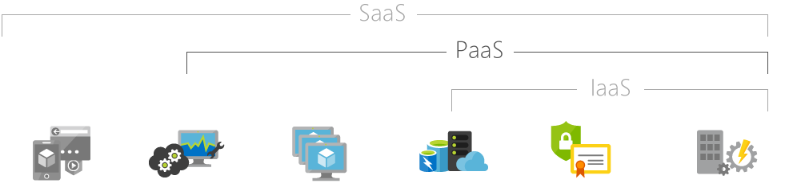
Notes:
https://azurecomcdn.azureedge.net/cvt-071850e1df650cde2e7fe4385df571432d9e22d6c33ea29d25c5ca260c03940a/images/page/overview/what-is-paas/what-is-paas.png

Slide 4
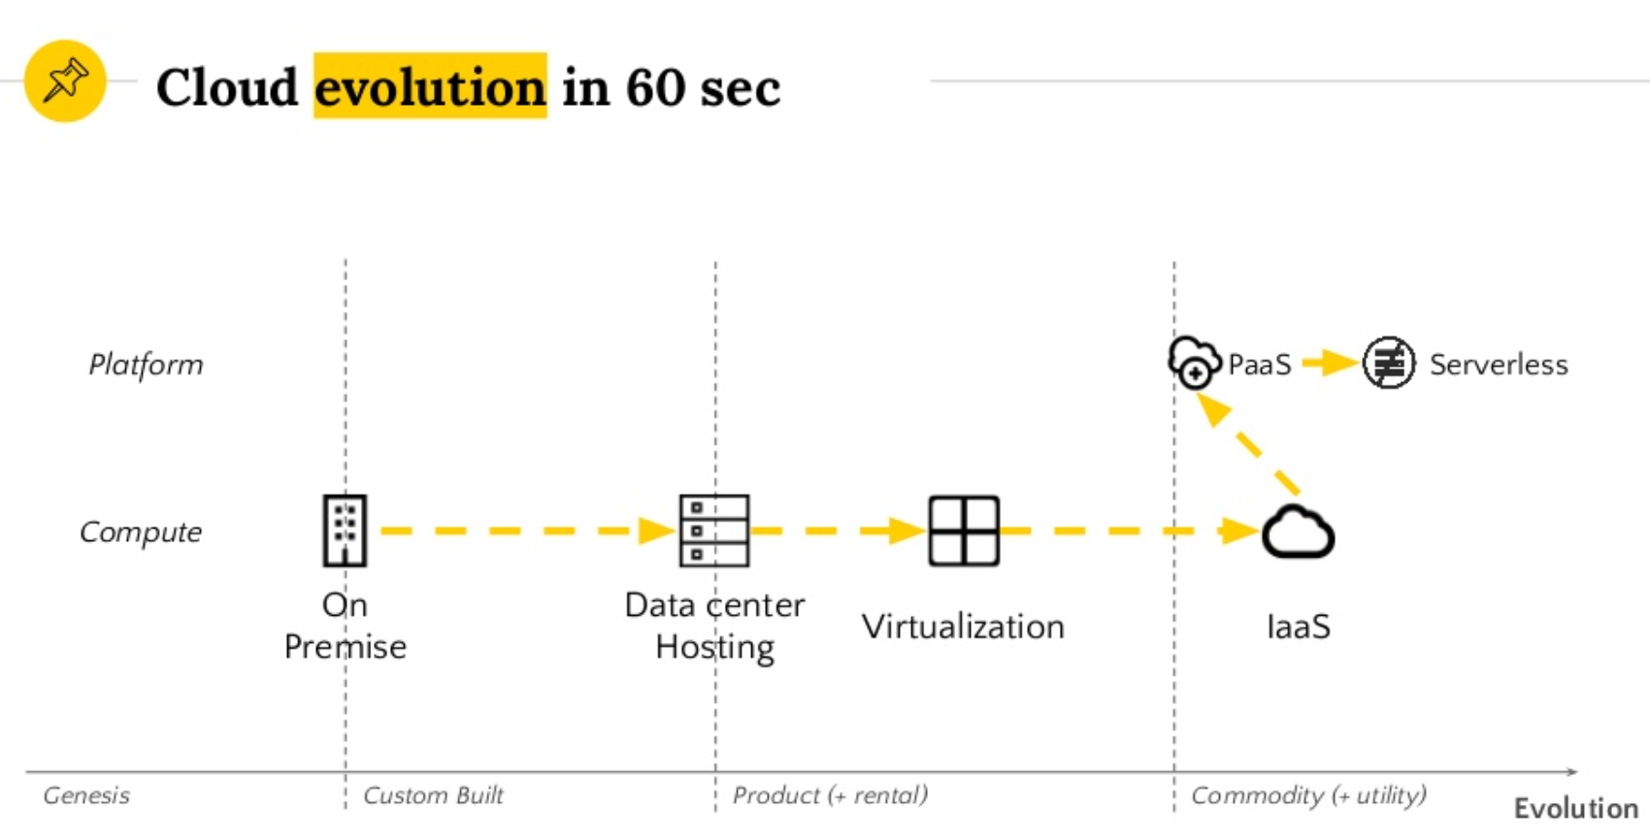

Slide 5
IaaS
Infrastructure as a Service

Slide 6
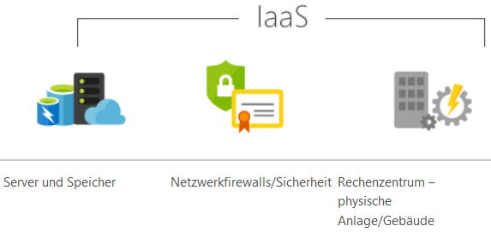
Was ist IaaS
das Rückgrat des Cloud Computing
bietet über eine öffentliche Verbindung, Zugang zu Computing-Ressourcen in einer virtualisierten Umgebung - "die Cloud"

Slide 7
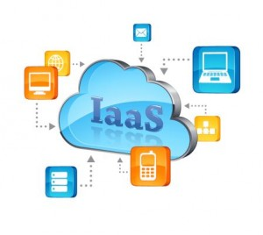
Welche Ressourcen werden bereitgestellt?
Server,
Rechen- und Netzkapazitäten,
Kommunikationsgeräte wie Router,
Switche oder Firewalls,
Speicherplatz
Systeme zur Archivierung und Sicherung von Daten

Slide 8
Wie werden die Ressourcen bereitgestellt?
Der Kunde bekommt Zugriff auf die virtualisierten Komponenten.
Die Verfügbarkeiten und Entstörzeiten der Infrastruktur sind über Service Level Agreements (SLAs) zwischen Nutzer und Dienstleister geregelt.
SLA - hier werden die zu erbringenden Leistungen eines Cloud Anbieters und deren Abrechnung beschrieben.

Slide 9
IaaS-Cloud-Typen
Public IaaS Cloud:
Mehrere Nutzer teilen sich eine einen physikalischen Server.
Private IaaS Cloud:
Cloud Computing Services für einzelne Unternehmen
Zugriff auf verschiedene Art und Weise limitierbar
Hybrid IaaS Cloud
Zusammenschluss von mehreren ‚Public‘ oder ‚Private‘ Clouds
Verwaltung von einigen Servern in einer privaten Cloud und anderen in einer öffentlichen Cloud

Slide 10
Vorteile
nutzungsbezogene Abrechnung und keine Investitionen für die Anschaffung der Hardware erforderlich
Zugriff auf Anwendungen und Daten während einer Notfallsituation weiterhin möglich
eine für ein neues Produkt erforderliche Computinginfrastruktur kann innerhalb weniger Minuten oder Stunden verfügbar sein
schnellere Reaktion auf sich ändernde Geschäftsbedingungen
höhere Sicherheit
Schnellere Bereitstellung neuer Apps für Benutzer

Slide 11
Nachteile
Der Nutzer muss sich um seine Plattform, die Anwendungen und die Wartung der Softwareumgebung selbst kümmern.

Slide 12
PaaS
Platform as a Service

Slide 13
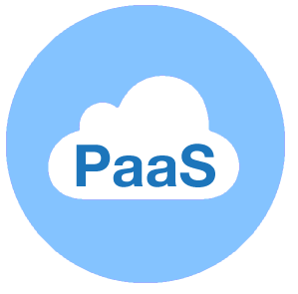
Was ist PaaS?
Stellt ein Programmiermodell und Entwicklerwerkzeuge bereit
dient dazu Cloud-basierte Anwendungen zu erstellen, auszuführen
Notes:
https://www.vcnewsnetwork.com/wp-content/uploads/2017/09/16656-thumb.png

Slide 14
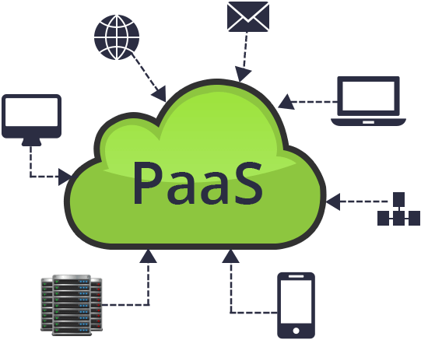
Welche Recourcen werden bereitgestellt?
Rechenleistung
Speicher
Netzwerk
Middleware (Message Queuing, Load Balancing)
Datenbanken
Notes:
http://www.xangati.com/wp-content/uploads/2016/09/PaaS.png

Slide 15
Wie werden die Ressourcen bereit gestellt?
Ressourcen werden automatisch beim erstellen der Applikation zur Verfügung gestellt
sie werden abhängig von den Anforderungen skaliert ("fabric")

Slide 16
Vorteile
Monitoring-Funktionen (Laufzeitverhalten der Anwendungen kann überwacht werden)
punktet mit flexiblen und transparenten Kosten
leistungsstarke Deployment- und Managment-Tools.
Entwickler können sich mehr auf ihre individuelle Business-Logik konzentrieren.
komplexe Aufgaben die mit dem Betrieb einer sicheren, hochverfügbaren und leicht skalierbaren Anwendungsinfrastruktur zusammenhängen, liegen im Verantwortungsbereich des PaaS-Anbieters.

Slide 17
FaaS
Function as a Service

Slide 18

Verteilte Architekturen im Überblick
Monolith (starr)
Microservices
Serverless
Notes:
https://de.slideshare.net/bennybauer1/serverless-when-to-faas

Slide 19
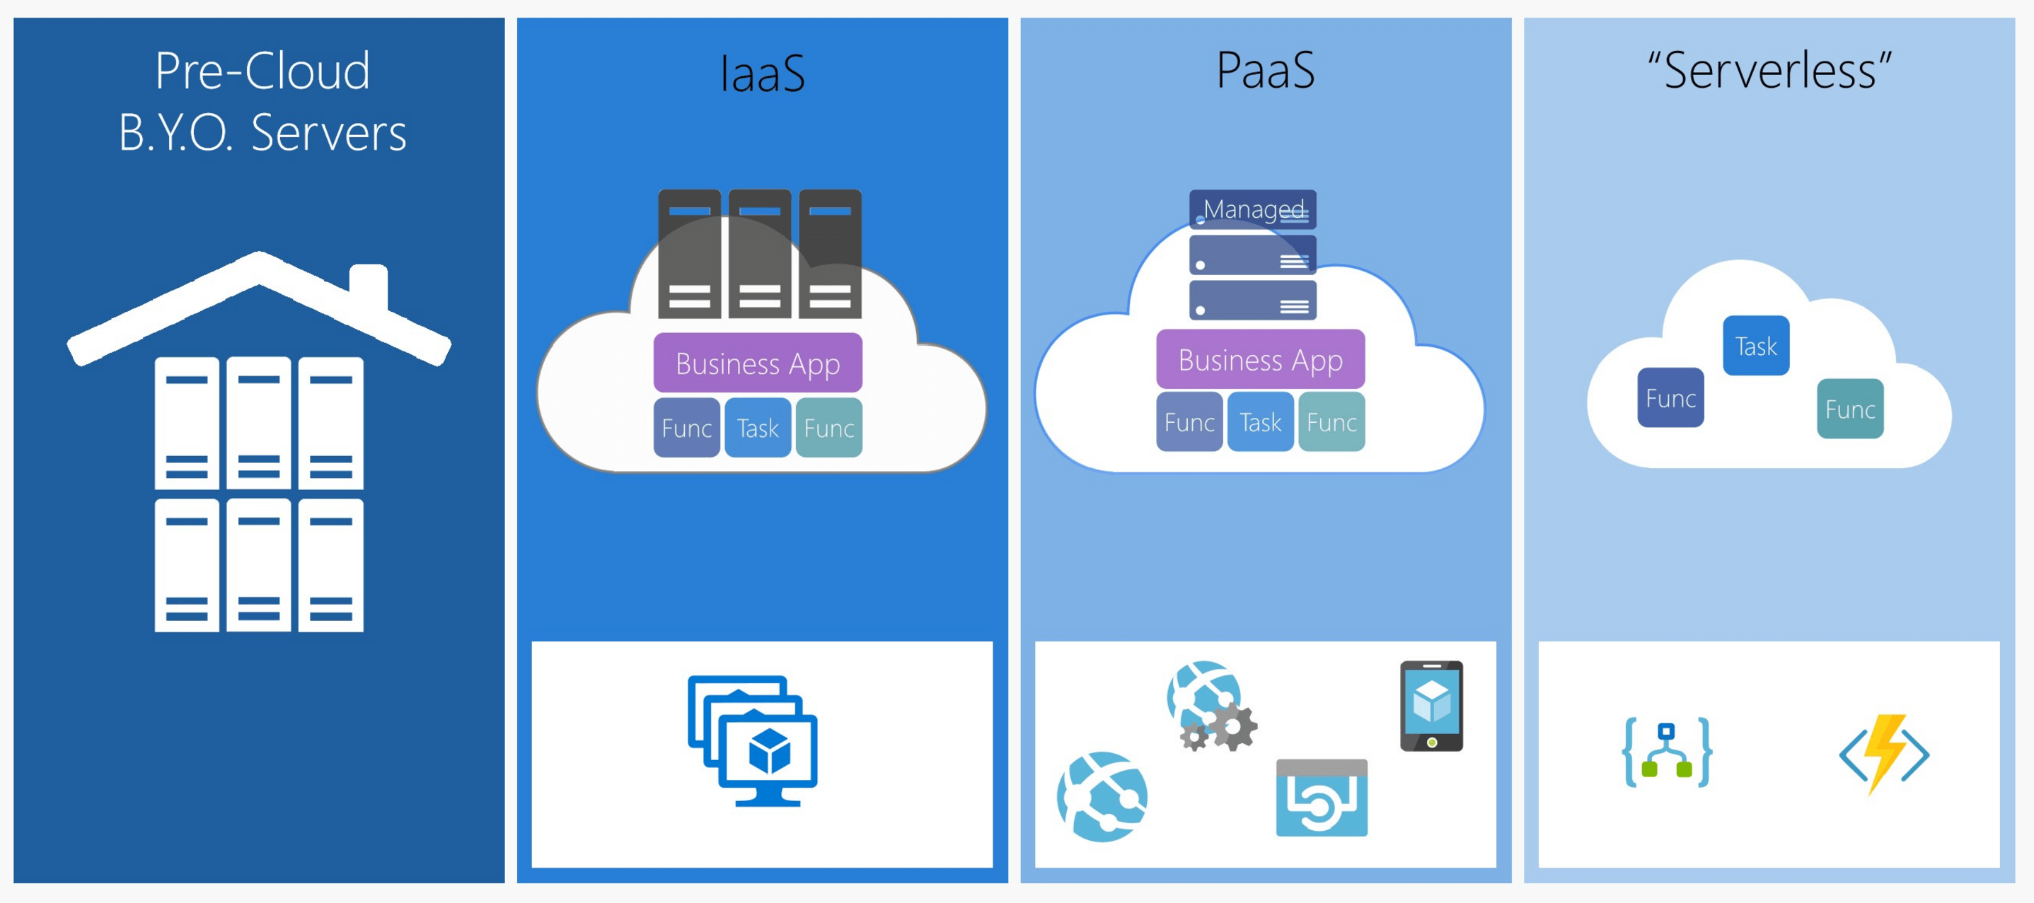
Grundkonzept

Slide 20
Was ist FaaS – Function as a Service?
Vollständig verwaltete Berechnung | Entwickle deinen Code | Bezahle für die tatsächliche Nutzung
Bereitstellung, Patching, Skalierung, Überwachung, Protokollierung sind out-of-the-box zur Verfügung gestellt LESS OPS | Nimm deinen Code und lade ihn hoch | Nur bei Ausführung des Codes wird eine Gebühr erhoben. pro 100ms 100% Nutzung

Slide 21
Wie funktioniert FaaS?
Auto-Skalierung
+
Erreichbarkeit
Event-gesteuert
Entwickle deinen Code
Bestimme Trigger
Code-ausführung

Slide 22
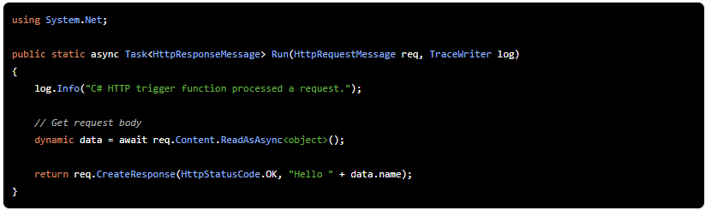
Beispielcode
Einfaches Beispiel für ein Request (Azure Functions)

Slide 23
Sehr schnelle eventgesteuerte Ausführung
HTTP requests Speicherung (z.B. bei File-Upload) Datenbank (z.B. bei Zeilen-Insert) Events stream Warteschlangen/Nachrichten | Geplante Ausführungen/Jobs Überwachung Infrastruktur stream …

Slide 24
FaaS Vorteile/Nachteile
Vorteile:
Beste Kosten/Nutzen Bilanz
Ökologischere Umgang mit den Ressourcen
Sehr einfach zu bedienen
Automatisches Kapazitätsmanagement
Flexible Ressourcenverwaltung
Automatische Skalierung und Fehlertoleranz
Nachteile:
Vergleichsweise wenig Kontrolle (Freiheitsgrad)
Erhöhtes Lock-in Risiko

Slide 25
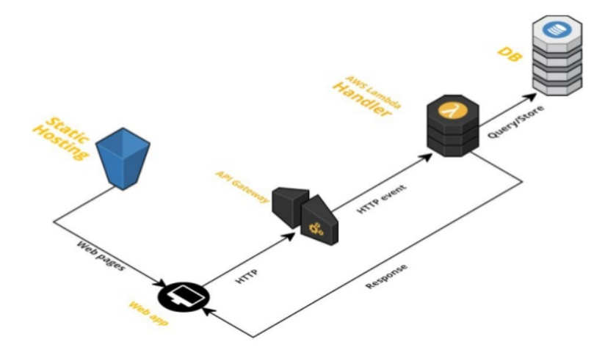
Anwendungsfälle
Web backend

Slide 26
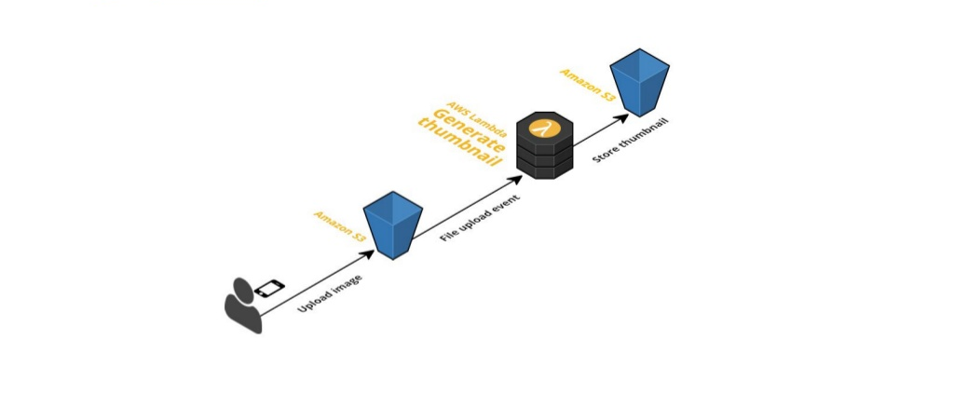

Slide 27
Anwendungsfälle
Ausführung von Funktionen oder Cronjobs als Reaktion auf bestimmte Trigger (Miniaturbilder werden automatisch erstellt, nachdem eine Bilddatei hochgeladen wurde)

Slide 28
Vorteile/Nachteile

Slide 29
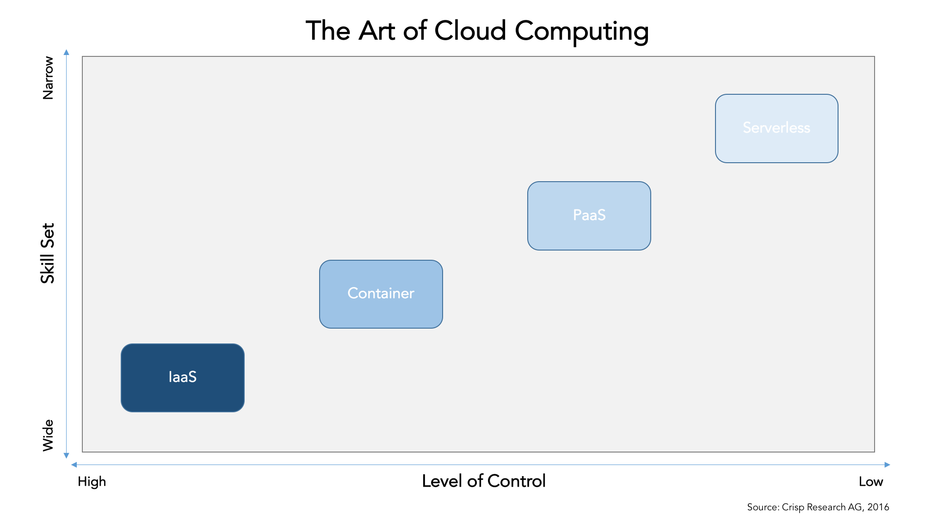

Slide 30
Vergleich | IaaS | PaaS | FaaS
Vorteile | nutzungsbezogene Abrechnung keine Investitionen für Hardware erforderlich Zugriff auch während einer Notfallsituation möglich Schnelle Verfügbarkeit schnellere Reaktion auf sich ändernde Geschäftsbedingungen höhere Sicherheit Schnellere Bereitstellung neuer Apps für Benutzer | Punktet mit flexiblen und transparenten Kosten Monitoring-Funktionen Leistungsstarke Deployment- und Management-Tools Konzentration auf individuelle Business-Logik Verantwortung der Infrastruktur liegt beim PaaS-Anbieter | Leistung Variabel Beste Kosten/Nutzen Bilanz Einfacheres Programmieren Bessere Nutzung der Ressourcen Automatisches Kapazitätsmanagement Ökologischere Umgang mit den Ressourcen Automatische Skalierung Hohe Fehlertoleranz
Nachteile | Der Nutzer muss sich um seine Plattform, die Anwendungen und die Wartung der Softwareumgebung selbst kümmern. | keinen Einfluss auf die Konfiguration der Umgebung Niemals extern zur Verfügung (falls Konkurs des Anbieters) | Vergleichsweise noch weniger Kontrolle (Freiheitsgrad) Erhöhtes Lock-in Risiko

Slide 31
Anwendungsfälle

Slide 32
Anwendungsfälle
Tests und Entwicklung
Webhosting
Web-Apps
High Performance Computing
Big Data-Analyse

Slide 33
Anwendungsfälle
Umcodieren von Inhalten
Anbindung der Backend-Dienste für Internet-of-Things-Anwendungen
Sprach- oder Bilderkennung

Slide 34
Anbieter

Slide 35
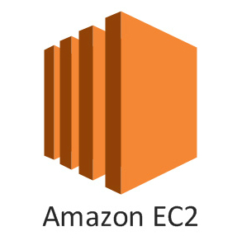


Anbieter IaaS
Amazon EC2
ProfitBricks
Rackspace Cloud

Slide 36

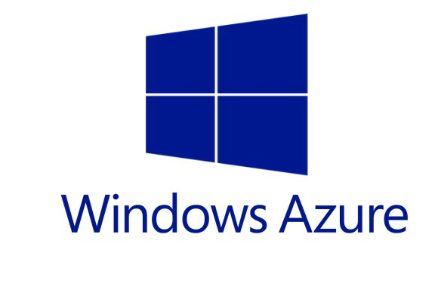

Anbieter PaaS
Google (Google App Engine)
Microsoft (Windows Azure)
Amazon (Amazon Elastic Beanstalk)
Notes:
https://131707-379326-1-raikfcquaxqncofqfm.stackpathdns.com/wp-content/uploads/2017/09/gapp_587de1fda58b4.jpg
https://images.techhive.com/images/article/2013/05/windowsazure-100038816-large.jpg
https://colintoh.com/content/blog/14-aws-elastic-beanstalk-survival-guide-introduction/elastic_beanstalk_logo.png

Slide 37



Anbieter FaaS
Amazon Web Services: AWS Lambda
Microsoft: Azure-Functions
Google: Cloud Functions
IBM: Bluemix OpenWhisk
Iron.io

Slide 38
Vielen Dank für Ihre Aufmerksamkeit
;)

Slide 39
Quellen

Slide 40
Quellen
https://www.profitbricks.com/sites/default/files/profitbricks-200px.png
https://signalfx-82c9.kxcdn.com/wp-content/uploads/EC2-logo-full.jpg
https://gigaom.com/wp-content/uploads/sites/1/2012/08/rackspace_logo_08_07_20122.jpg?w=300
https://www.vcnewsnetwork.com/wp-content/uploads/2017/09/16656-thumb.png
http://www.xangati.com/wp-content/uploads/2016/09/PaaS.png
https://jaxenter.de/serverless-best-practices-61856
https://www.cloudcomputing-insider.de/was-ist-platform-as-a-service-a-624296/

Slide 41
Quellen
https://www.cloudcomputing-insider.de/was-ist-infrastructure-as-a-service-a-605071/
https://www.profitbricks.de/de/cloud-lexikon/iaas/
https://www.interoute.de/was-ist-iaas
https://de.slideshare.net/bennybauer1/serverless-when-to-faas
https://131707-379326-1-raikfcquaxqncofqfm.stackpathdns.com/wp-content/uploads/2017/09/gapp_587de1fda58b4.jpg
https://images.techhive.com/images/article/2013/05/windowsazure-100038816-large.jpg
https://colintoh.com/content/blog/14-aws-elastic-beanstalk-survival-guide-introduction/elastic_beanstalk_logo.png

Slide 42
Quellen
https://stackify.com/function-as-a-service-serverless-architecture/
https://www.computerwoche.de/a/ein-ausflug-in-die-welt-der-serverless-architekturen,3331496
http://t3n.de/news/serverless-computing-server-code-849986/
https://www.youtube.com/watch?v=nzOE6pIg6Pw
https://mesosphere.com/blog/iaas-vs-caas-vs-paas-vs-faas/
https://en.wikipedia.org/wiki/Function_as_a_service
https://www.crisp-research.com/serverless-infrastructure-der-schmale-grat-zwischen-einfachheit-und-kontrollverlust/

